Slide 1

우분투 리눅스 실습 4주차
4장 – 쉘 사용하기

Slide 2
실습 조교
김유진
- 010 7550 0882
- lakeeye1220@gmail.com
허서훈
- 010 2030 5889
- sh931123@gmail.com
연구실 : 513호
- 문의 사항은 문자 또는 email

Slide 3
유의 사항
이론 수업 후에, 책에 있는 예제를 직접 따라해 보는 것이 좋습니다.
실습을 먼저 완료한 학생은 실습실을 나가거나, 자신의 자리에서 다른 공부를 하시길 바랍니다.
실습을 완료한 친구는 다른 친구들에게 논리적인 오류의 힌트를 주는 것은 괜찮지만 코드 대부분을 알려주는 경우에 두 사람 모두 감점조치를 취하겠습니다.
제출한 실습 파일의 코드가 다른 사람과 동일 할 시, 감점 조치를 취하겠습니다.

Slide 4
실습 제출 방식
실습 시간 내에 검사를 받지 못한경우
제출 파일
- 실습 코드 캡처 (파일 저장 : n번 코드)
- 각 실습 문제에 대한 결과 캡처 (캡처 파일 저장 : n번 결과)
메일 제목 & 파일 제목
- [리눅스]n주차_학번_이름
제출 기한
- 실습이 이루어진 주의 토요일 자정 까지 (AM 12:00)

Slide 5
준비 사항
리눅스 사용자
- 사용자 계정 : user1
- 사용자 비밀번호 : ubuntu1

Slide 6
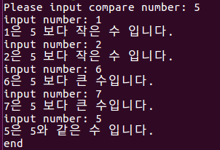
실습 문제 (1/2)
1번 문제
  조건문을 통해 숫자의 일치 여부를 검사하는 반복문을 생성
- week5 디렉터리 생성
- compare.sh 생성
- 비교될 값을 입력 받는다.
- 비교할 값을 입력 받아 일치하는지 검사한다.(반복)
- 일치하면 종료

Slide 7
실습 문제 (1/2)
  비교될 값을 입력 받는다.(compare number)
  Loop(1){
    비교할 값을 입력 받는다.(input number)
    if(input number > compare number)
    input은 compare 보다 크다.
    else if(input number < compare number)
    input은 compare 보다 작다.
    else if(input number == compare number)
    input은 compare와 같다.
    탈출
    }

Slide 8
실습 문제 (2/2)
2번 문제
  Case 문을 통해 조건에 맞는 case 출력
- week5 디렉터리 생성 (1번 문제에서 생성한 디렉토리)
- test.sh 생성
- 자신의 영어 이름 입력 ex) yujin
- 자신의 영어이름의 길이에 나머지 연산 (%)
- % 3(나머지 연산자) 연산 값을 case문의 조건으로 설정
  나머지 연산자 결과 1인 경우 : 호스트 네임 출력
  나머지 연산자 결과 2인 경우 : 자신의 학번 출력
  나머지 연산자 결과 0인 경우 : 현재 날짜 출력

Slide 9
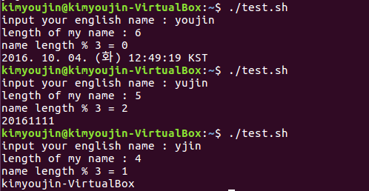
실습 문제 (2/2)
2번 문제 결과 화면
Case문 조건 : 0
Case문 조건 : 1
Case문 조건 : 2

Slide 10
수고하셨습니다.

